Slide 1

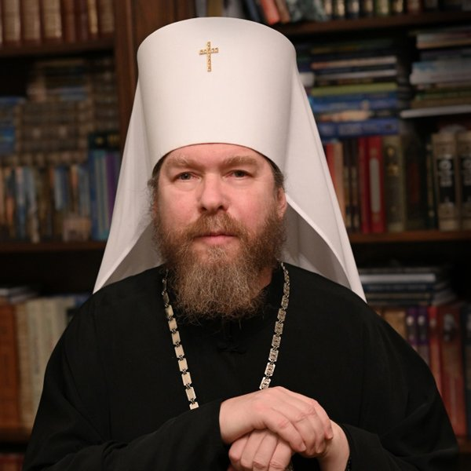
История и публицистика

Slide 2
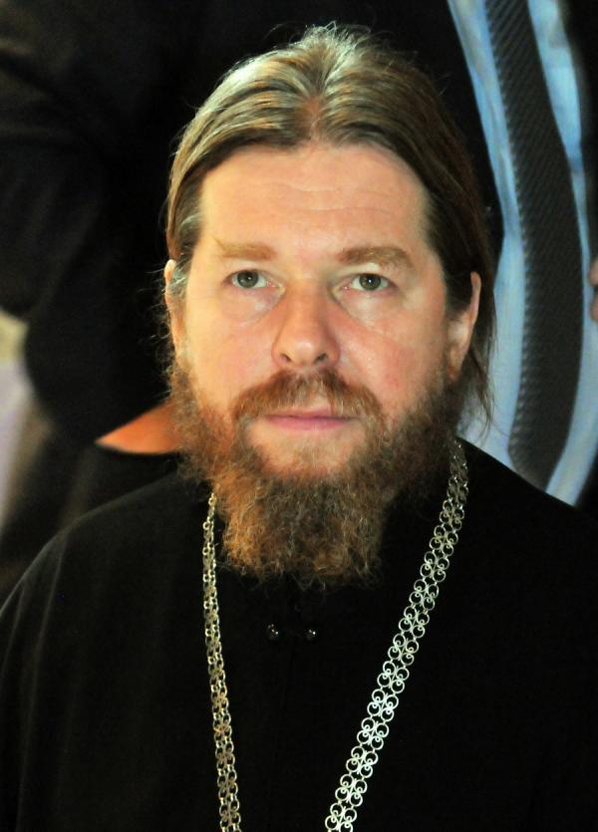
Об авторе
Тихон, митрополит Симферопольский и Крымский (Шевкунов Георгий Александрович)
Дата рождения: 2 июля 1958 г. Дата хиротонии: 24 октября 2015 г. Дата пострига: 1991 г. День ангела: 9 октября
Страна: Россия
Биография: Родился 2 июля 1958 г. в Москве в семье служащих.
В 1982 г. окончил сценарный факультет Всесоюзного государственного института кинематографии по специальности «Литературная работа». В том же году поступил в Псково-Печерский монастырь трудником, затем послушником.
Член Совета при Президенте РФ по культуре и искусству. Председатель Общественного совета при Федеральной службе по регулированию алкогольного рынка. Член Общественного совета при Министерстве культуры РФ (с июля 2012 г.).

Slide 3
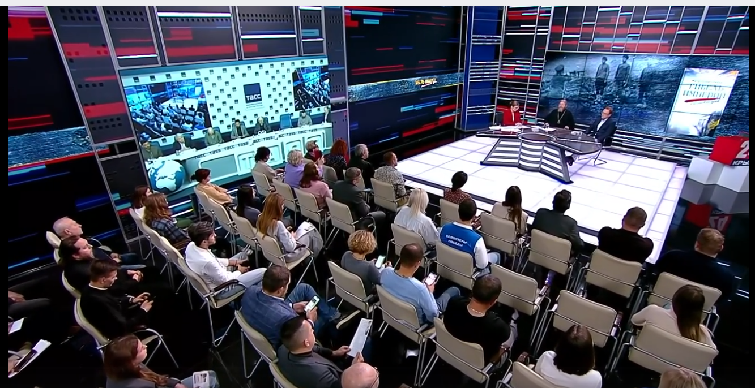
7 декабря 2024г. официальная презентация книги

Slide 4
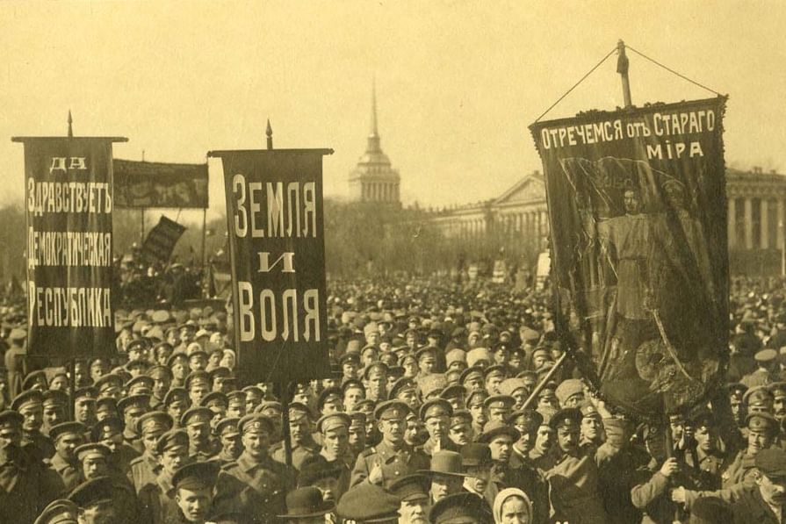
Главные тезисы
1)Россия перед началом Первой мировой войны была динамично развивающейся страной
2)Революция 1917г произошла не по объективным причинам а в результате заговора враждебных России сил
3)Главный виновник революции –русская интеллигенция мечтавшая о революции
4)Если бы не революция Россия окончила войну в Берлине и Вене и Константинополе

